Slide 2
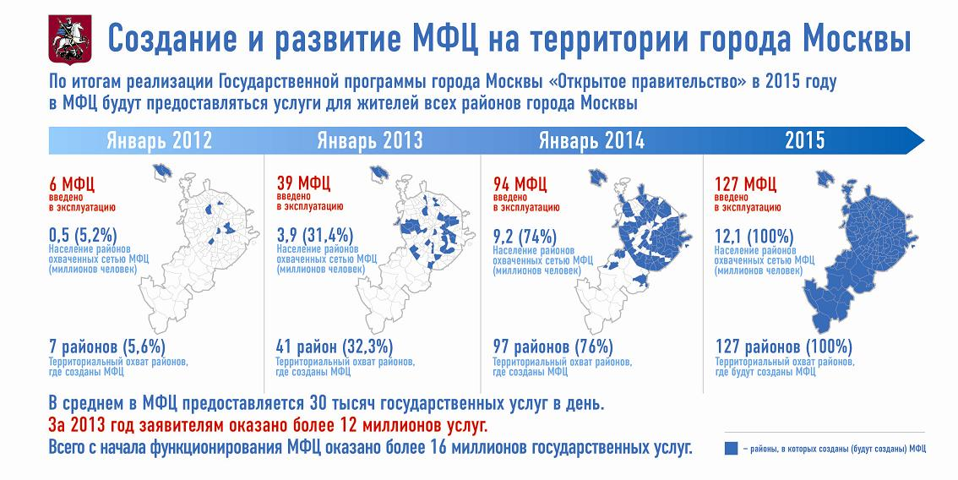
Создание и развитие МФЦ на территории города Москвы
Создание и развитие МФЦ на территории города Москвы

Slide 3
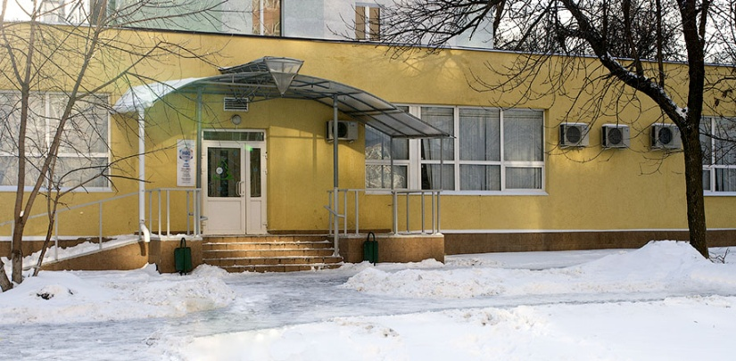
МФЦ района «Царицыно»
Вставить фотографию
Адрес: ул. Медиков, дом 1/1, корпус 3
Площадь помещений: 879,2 кв. м.
Функционирует с октября 2012 года

Slide 6
С февраля 2014 года

Slide 7
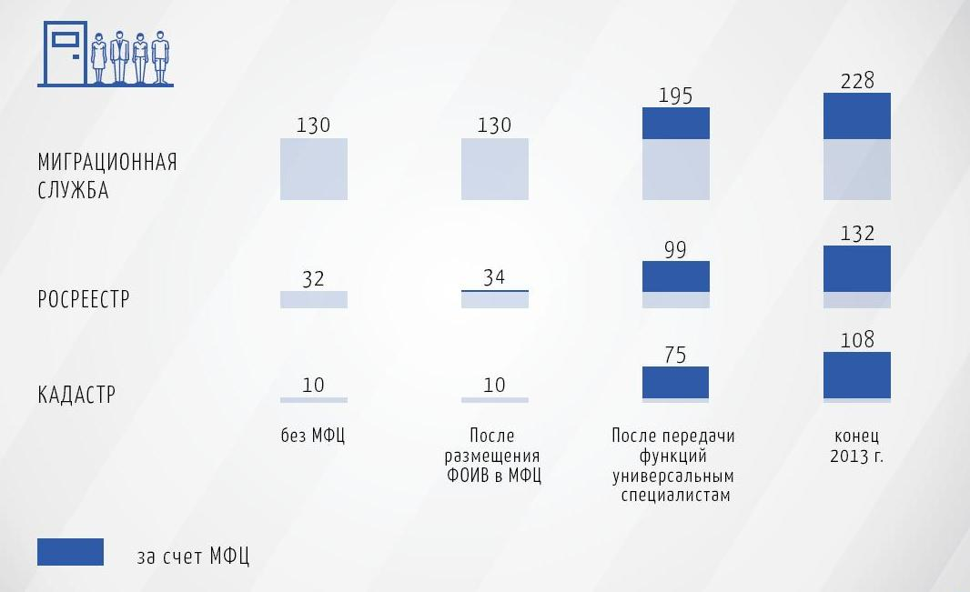
Увеличение количества приемных
органов власти за счет МФЦ

Slide 8
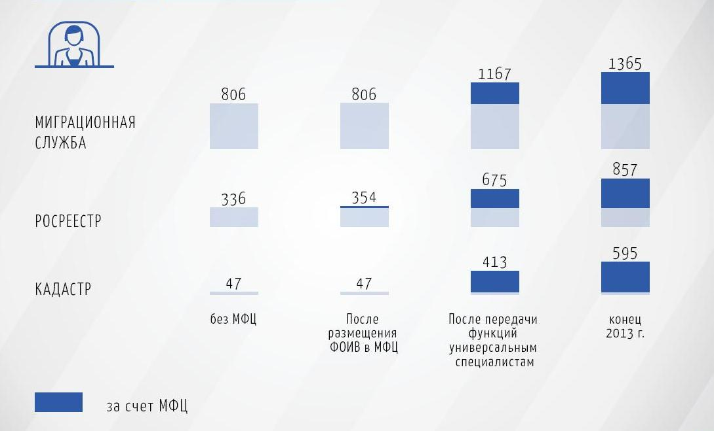
Увеличение количества окон приема органов власти за счет МФЦ

Slide 9
Более 80
3000
157/более 200
МФЦ

Slide 10
Результаты МФЦ района «указать название» за 2013 год
Количество заявителей
Количество оказанных услуг
318 043
360 305

Slide 12


Slide 13
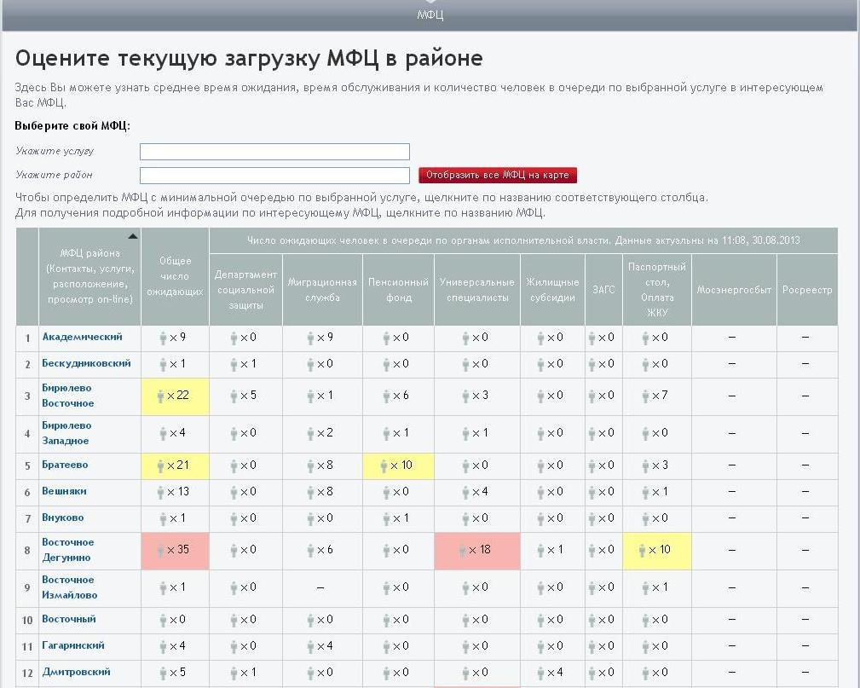
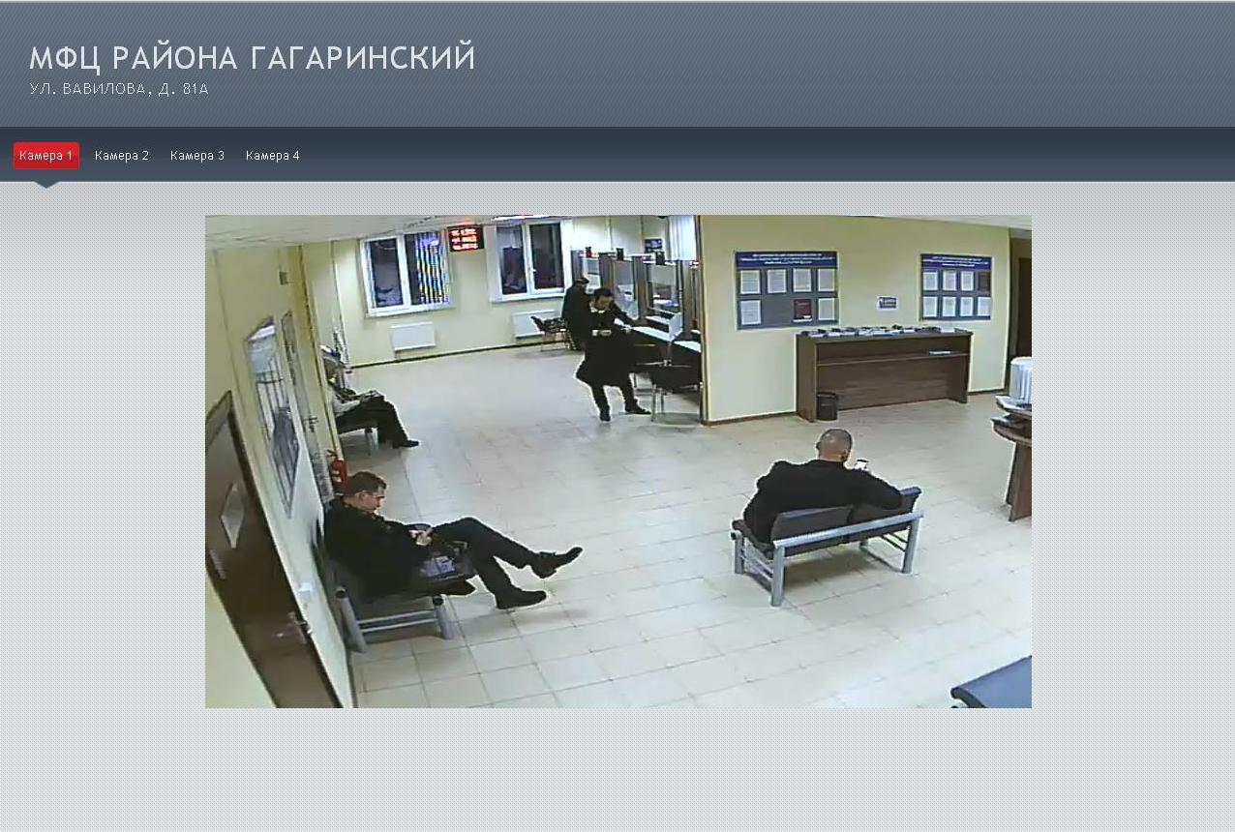
Онлайн мониторинг загруженности МФЦ
pgu.mos.ru
поиск наиболее удобно расположенного для заявителя МФЦ
видео-трансляция из залов приёма МФЦ, позволяющая оценить реальную загруженность МФЦ
количество человек в очереди за конкретной услугой

Slide 14




Предварительная запись в МФЦ
С 18 декабря можно заранее записаться на портале государственных услуг pgu.mos.ru
на прием в МФЦ 3-х районов: Чертаново Южное, Некрасовка, Восточный
на получение 4 услуг Росреестра

Slide 15
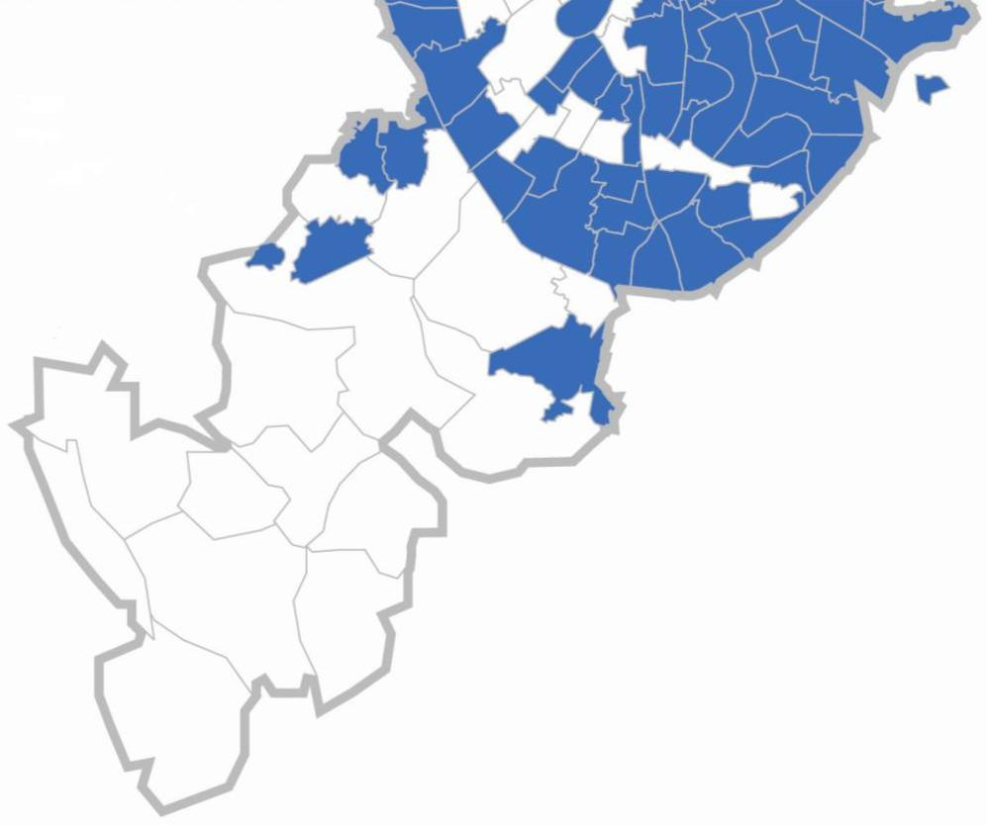

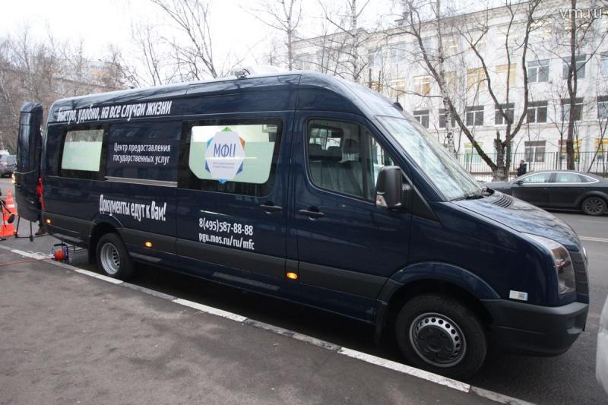
Мобильный офис МФЦ

Slide 16
Оценка жителями работы МФЦ

Slide 17

МФЦ – центр притяжения
50 мастер-классов
10 выставок
Более 900 посетителей

